Slide 1

2020教学比赛
光接收机灵敏度
杨彦甫
哈尔滨工业大学(深圳) 电子与信息工程学院
2020年05月14日

Slide 2
现代光通信系统（研究生课程）
内容：学科知识交叉
① 光电子[物理效应、器件、光电技术]
② 通信[信号、信道、检测与信号处理]）
目标：构建全链条知识体系
物理->建模->仿真->系统设计与优化
培养具备综合知识的新工科专业人才

Slide 3

目录
1
光接收机电噪声分析
2
接收机灵敏度
3
量子极限灵敏度

Slide 4



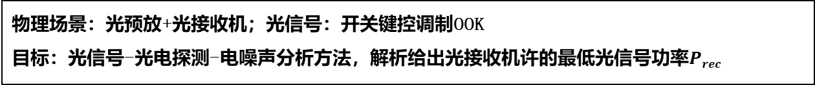



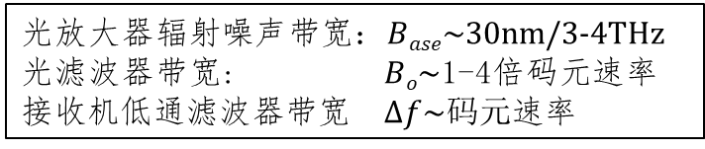













01
光接收机
物理场景：光预放+光接收机；光信号：开关键控调制OOK
目标：光信号-光电探测-电噪声分析方法，解析给出光接收机许的最低光信号功率$Prec$
光
电
$$P_{rec}$$
电预放大器
低通滤波器
光预放
Preamplifier
带通滤波器
带通
滤波
放大自发
辐射噪声
带通滤波
后的噪声
低通
滤波
$$P$$
$$P$$
$$P$$
光信号
$$P$$
$$P$$
$$∆f$$
拍频
噪声
低通滤波
后的噪声
$B$_{o}
$$λ$$
$$λ$$
$$λ$$
$$f$$
$$∆f$$
$$f$$
$$Base$$
$B$_{o}
$$0$$
$B$_{o}
$$0$$
光放大器辐射噪声带宽：$Base$~30nm/3-4THz
光滤波器带宽: $Bo$~1-4倍码元速率
接收机低通滤波器带宽 $∆f\sim 码元$速率

Slide 5






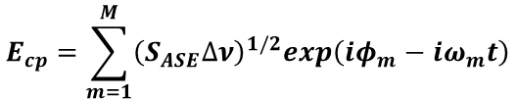
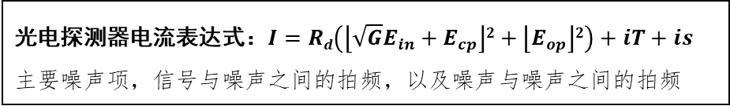


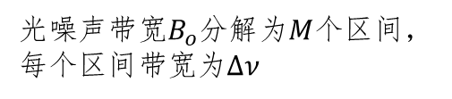











01
光接收机噪声分析
光电探测器电流表达式：$I=Rd\left(\left\lfloor \sqrt{G}E_{in}+E_{cp}\right\rfloor 2+\left\lfloor E_{op}\right\rfloor 2\right)+iT+is$
主要噪声项，信号与噪声之间的拍频，以及噪声与噪声之间的拍频
带通滤波
后的噪声
$$P$$
关键项分解
$$λ$$
$\sqrt{G}E_{in}∙\sqrt{G}E_{in}^{∗}+\sqrt{G}E_{in}∙E_{cp}^{∗}+\sqrt{G}E_{in}^{∗}∙Ecp+E_{cp}^{∗}∙$ $Ecp$ + $E_{cp}^{∗}∙$ $Ecp$
$B$_{o}
$$P$$
$$\sqrt{G}E_{in}$$
信号与信号
信号与噪声
噪声与噪声
噪声表达
$$P$$
$$Ecp$$
$$λ$$
光噪声带宽$B_{o}$分解为$M$个区间，
每个区间带宽为$∆ν$
$$P$$
$$Ecp$$
$B$_{o}
$$E_{cp}=\sum_{m=1}^{M}{{\left(S_{ASE}∆ν\right)}^{1/2}exp\left(iφ_{m}−iω_{m}t\right)}$$
噪声表达式：
信号表达式
$$λ$$
$$S_{ASE}=F_{n}Ghν$$
$B$_{o}
单个频率
区间功率
快速波动
噪声功率谱密度
$$P$$
$$E_{op}$$
$$E_{in}=\sqrt{P_{s}}exp\left({iφ}_{s}−iω_{s}t\right)$$
$$λ$$
$B$_{o}

Slide 6










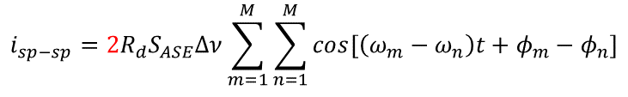






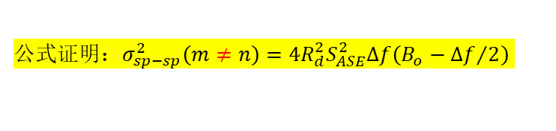




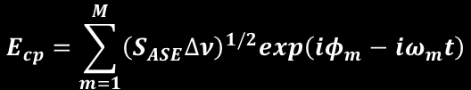






01
$$E_{cp}=\sum_{m=1}^{M}{{\left(S_{ASE}∆ν\right)}^{1/2}exp\left(iφ_{m}−iω_{m}t\right)}$$
光接收机噪声分析
$$E_{in}=\sqrt{P_{s}}exp\left({iφ}_{s}−iω_{s}t\right)$$
信号与噪声拍频项
$$i_{sig−sp}={2R_{d}\left(GP_{s}S_{ASE}Δν\right)}^{1/2}\sum_{m=1}^{M}{cos\left[\left(ω_{s}−ω_{m}\right)t+φ_{s}−φ_{m}\right]}$$
$$P$$
$$P$$
$$B_{0}/2$$
$$\left\langle i_{sig−sp}\right\rangle =0$$
$$λ$$
$$f$$
$B$_{o}
0
噪声电流的方差
$$σ_{sig−sp}^{2}=4R_{d}GP_{s}S_{ASE}Δf$$
有效噪声带宽
噪声与噪声拍频项
$$i_{sp−sp}=2R_{d}S_{ASE}Δν\sum_{m=1}^{M}{\sum_{n=1}^{M}{cos\left[\left(ω_{m}−ω_{n}\right)t+φ_{m}−φ_{n}\right]}}$$
$$P$$
$$P$$
$$λ$$
$$λ$$
$$m=n$$
$$×$$
$$×$$
$$\left\langle i_{sp−sp}\right\rangle =2R_{d}S_{ASE}ΔνM≡2R_{d}S_{ASE}B_{o}≡R_{d}P_{ASE}$$
共轭
共轭
$$P$$
$$P$$
$$m≠n$$
$$Δν$$
$$λ$$
$$λ$$
$$M−1$$
$B$_{o}
$B$_{o}
$$m=n$$
$$m≠n$$
$ω_{m}−ω_{n}$=∆ν
$$B_{0}$$
0
$$f$$
有效噪声带宽
公式证明：$σ_{sp−sp}^{2}\left(m≠n\right)=4R_{d}^{2}S_{ASE}^{2}∆f\left(B_{o}−{∆f}/2\right)$

Slide 7
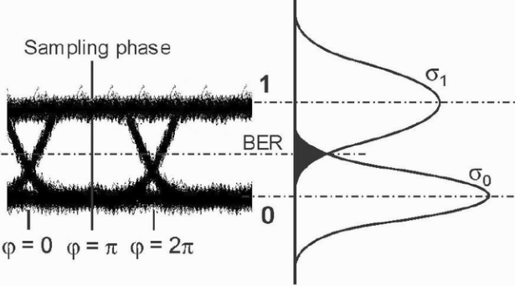





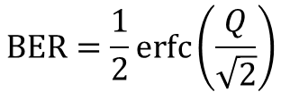
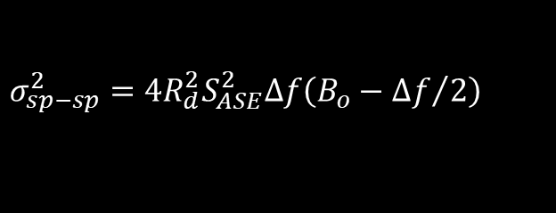



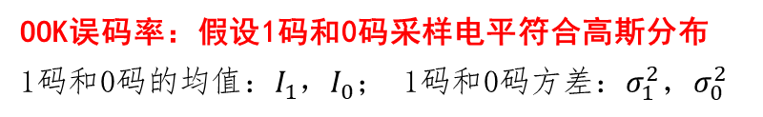


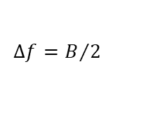


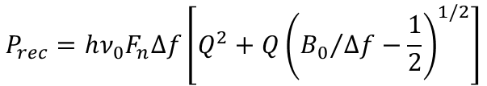

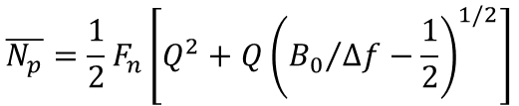



02
光接收机灵敏度
OOK误码率：假设1码和0码采样电平符合高斯分布
1码和0码的均值：$I_{1}，I_{0}$； 1码和0码方差：$σ_{1}^{2}，σ_{0}^{2}$
采样位置
$$σ_{1}$$
概率
$$I_{1}$$
$$Q=\frac{I_{1}−I_{0}}{σ_{1}+σ_{0}}$$
$$BER=\frac{1}{2}erfc\left(\frac{Q}{\sqrt{2}}\right)$$
$$I_{th}$$
$Q$因子
$$I_{0}$$
$$σ_{0}$$
$Q$=6,BER<1e-9; $Q$=7,BER<1e-12
给定$Q$因子(系统误码率要求)，求最小接收机平均光功率（接收机灵敏度）
$$σ_{sig−sp}^{2}=4R_{d}GP_{s}S_{ASE}Δf$$
理想消光比
0码功率为零
$$I_{0}=0$$
$$σ_{0}=σ_{sp−sp}$$
$$S_{ASE}=\frac{1}{2}F_{n}Ghν_{0}$$
$$σ_{sp−sp}^{2}=4R_{d}^{2}S_{ASE}^{2}∆f\left(B_{o}−{∆f}/2\right)$$
$$I_{1}={2R}_{d}P_{rec}$$
$$σ_{1}={\left(σ_{sig−sp}^{2}+σ_{sp−sp}^{2}\right)}^{1/2}$$
？？$P_{s}$
$$P_{rec}=hν_{0}F_{n}Δf\left[Q^{2}+Q{\left({B_{0}}/{Δf}−\frac{1}{2}\right)}^{1/2}\right]$$
$$Δf=B/2$$
$$\overline{N_{p}}={\frac{1}{2}F}_{n}\left[Q^{2}+Q{\left({B_{0}}/{Δf}−\frac{1}{2}\right)}^{1/2}\right]$$
$$P_{rec}=\overline{N_{p}}hν_{0}B$$
计算：Q=6,Fn=2,Bo/Δf=2条件下的光子数灵敏度

Slide 8

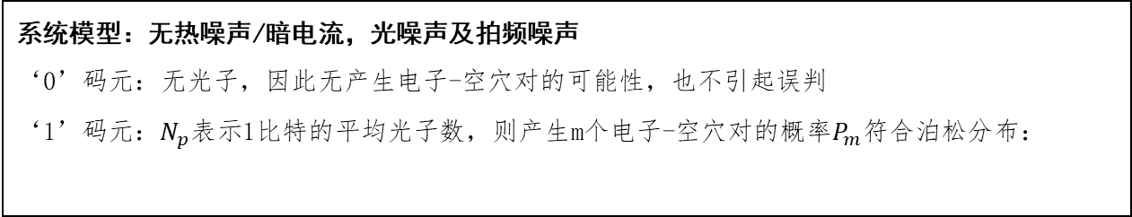

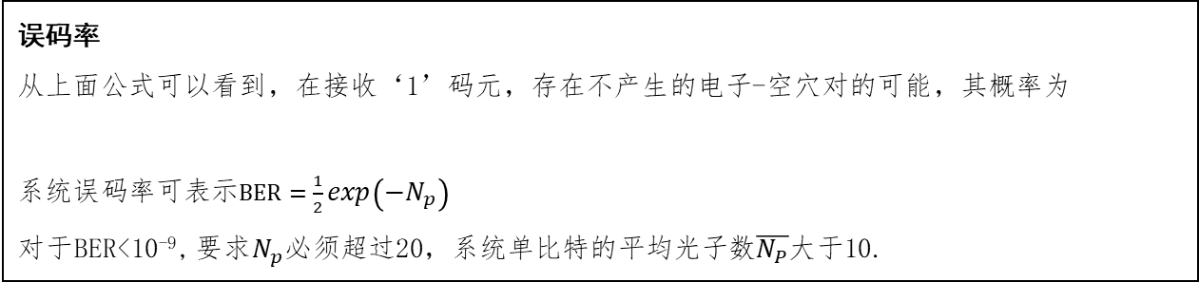
03
量子噪声极限灵敏度
仅考虑光信号探测过程中散粒噪声，表现为入射光转化为电子空穴对时的量子起伏
系统模型：无热噪声/暗电流，光噪声及拍频噪声
‘0’码元：无光子，因此无产生电子-空穴对的可能性，也不引起误判
‘1’码元：$N_{p}表示$1比特的平均光子数，则产生m个电子-空穴对的概率$P_{m}$符合泊松分布：
$$P_{m}=exp\left(−N_{p}\right)N_{p}^{m}/m!$$
误码率
从上面公式可以看到，在接收‘1’码元，存在不产生的电子-空穴对的可能，其概率为
系统误码率可表示$BER=\frac{1}{2}exp\left(−N_{p}\right)$
对于BER<10⁻⁹, 要求$N_{p}$必须超过20，系统单比特的平均光子数$\overline{N_{P}}$大于10.
$$P_{m=0}=exp\left(−N_{p}\right)$$
思考：
上述光子数的平均光功率极低，为什么可忽略热噪声呢

Slide 9
谢 谢
各 位 老 师

